Slide 1
Муниципальное казенное дошкольное образовательное учреждение
«Детский сад №3 п. Теплое»
«Весёлые клеточки №3» Повтори узор по клеточкам
Подготовил воспитатель старшей группы:
Игнатова Алла Михайловна

Slide 2
У многих родителей возникает вопрос: Как научить ребёнка рисовать? Ведь рисование развивает творческие способности и возможности ребёнка, раскрывает его таланты.
Например, можно начать обучать ребёнка рисования с уроков рисования по клеточкам. Ребёнок повторяет уже готовый рисунок и продолжает его. Такого рода занятия рисованием развивают моторику рук, аккуратность, внимательность и показывают детям, как можно красиво рисовать.
А так же –это полезное занятие для развития мелкой моторики детей и подготовки руки к письму.
Внимание!
Не ругайте ребенка, если рисунок не получается. Спокойно помогите, подскажите, где ошибка. Некоторые дошкольники хорошо воспринимают новую информацию, а другие постоянно путают лево и право.
Делайте перерыв между занятиями, каждые 5-10 минут письма.
Следите за правильной посадкой за столом, освещением и правильным положением пальцев.
Получив результат, порадуйтесь вместе с ребенком, похвалите за старание, поблагодарите за усердный труд.

Slide 3
«Веселые зверушки»

Slide 4
«Красивые цветочки и ягоды»

Slide 5
«и, все, все, все…»

Slide 6
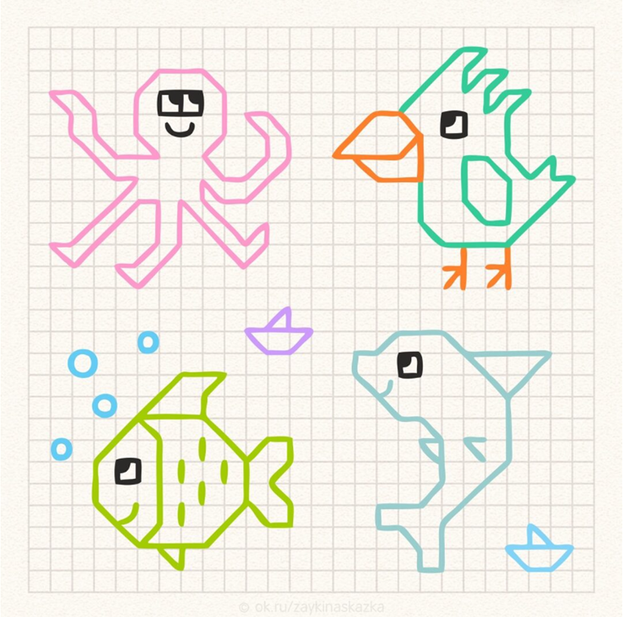
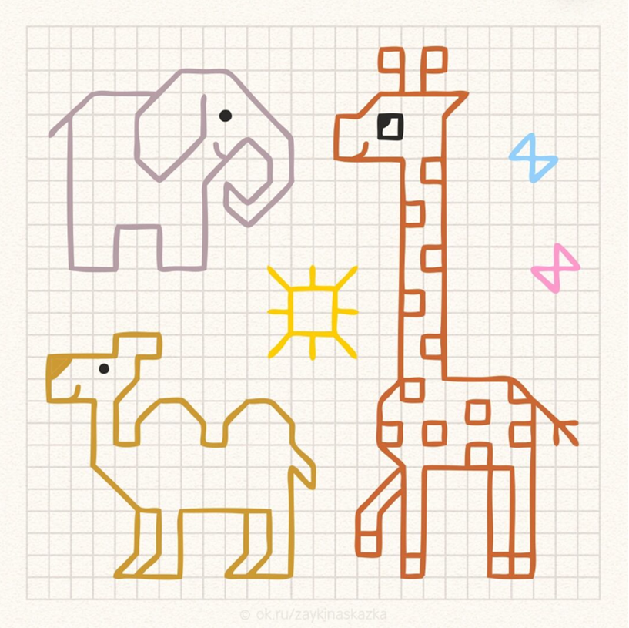
Уважаемые родители, пожалуйста, предложите детям нарисовать летнюю историю по клеточкам и перешлите ее своим воспитателям. Давайте все вместе создадим Книгу «Летние истории» своими руками.

